Slide 2
TẬP HÁT CỘNG ĐOÀN

Slide 3
Đk: Đấng toàn năng đã làm cho tôi những điều cao trọng. Danh Ngài thật chí thánh chí tôn.

Slide 4
Tk1: Đức Ma-ri-a nói rằng: linh hồn tôi ngợi khen Thiên Chúa và thần trí tôi reo mừng vì Thiên Chúa, Đấng cứu độ tôi.

Slide 5
Đk: Đấng toàn năng đã làm cho tôi những điều cao trọng. Danh Ngài thật chí thánh chí tôn.

Slide 6
Kính mừng Maria đầy ơn phúc, Chúa ở cùng Mẹ, Mẹ diễm phúc hơn các phụ nữ.
Alleluia - Alleluia:
Alleluia …

Slide 8
Lạy Chúa Thánh Thần là Ánh sáng Chân lý vẹn toàn, Chúa ban những ân huệ thích hợp cho từng thời đại, và dùng nhiều cách thế kỳ diệu để hướng dẫn Hội Thánh,

Slide 9
này chúng con đang chung lời cầu nguyện cho các Giám mục, và những người tham dự Thượng Hội đồng Giám mục thế giới.

Slide 10
Xin Chúa làm nên cuộc Hiện Xuống mới trong đời sống Hội Thánh, xin tuôn tràn trên các Mục tử ơn khôn ngoan và thông hiểu, gìn giữ các ngài luôn hiệp thông với nhau trong Chúa,

Slide 11
để các ngài cùng nhau tìm hiểu những điều đẹp ý Chúa, và hướng dẫn đoàn Dân Chúa thực thi những điều Chúa truyền dạy.

Slide 12
Các giáo phận Việt Nam chúng con, luôn muốn cùng chung nhịp bước với Hội Thánh hoàn vũ, xin cho chúng con biết đồng cảm với nỗi thao thức của các Mục tử trên toàn thế giới, ngày càng ý thức hơn về tình hiệp thông,

Slide 13
thái độ tham gia và lòng nhiệt thành trong sứ vụ của Hội Thánh, Nhờ lời chuyển cầu của Đức Trinh Nữ Maria, Nữ Vương các Tông đồ và là Mẹ của Hội Thánh,

Slide 14
Chúng con dâng lời khẩn cầu lên Chúa, là đấng hoạt động mọi nơi mọi thời, trong sự hiệp thông với Chúa Cha và Chúa Con, luôn mãi mãi đến muôn đời. Amen.

Slide 16
Ca Nhập Lễ Nữ Vương Mân Côi

Slide 17
Đk: Ngày nay con đến hát khen mừng Mẹ Chúa Thiên Đàng. Dâng ngành Mân Côi muôn màu hoa thắm tươi. Lạy Mẹ yêu mến lắng nghe lời con hát nhịp nhàng. Hòa với cung đàn xiết bao mừng vui.

Slide 18
**: Ôi Maria! Phúc đức no đầy chan hòa. Lòng con yêu mến cậy trông thiết tha. Qua cơn gian nan giữa chốn sa trường nguy biến. Xin đưa hồn con tới quê thanh nhàn.

Slide 19
Tk: Mẹ ơi, lời Mẹ thiết tha nài van. Con năng ngắm phép Mân Côi từ đây. Này con thành tâm mến yêu cậy trông. Ca rao phép thánh Mân Côi hằng ngày.

Slide 20
Đk: Ngày nay con đến hát khen mừng Mẹ Chúa Thiên Đàng. Dâng ngành Mân Côi muôn màu hoa thắm tươi. Lạy Mẹ yêu mến lắng nghe lời con hát nhịp nhàng. Hòa với cung đàn xiết bao mừng vui.

Slide 21
**: Ôi Maria! Phúc đức no đầy chan hòa. Lòng con yêu mến cậy trông thiết tha. Qua cơn gian nan giữa chốn sa trường nguy biến. Xin đưa hồn con tới quê thanh nhàn.

Slide 23
KINH VINH DANH

Slide 24
Chủ tế: Vinh danh Thiên Chúa trên các tầng trời. A+B: Và bình an dưới thế cho người thiện tâm.

Slide 25
A: Chúng con ca ngợi Chúa.
B: Chúng con chúc tụng Chúa. A: Chúng con thờ lạy Chúa.
B: Chúng con tôn vinh Chúa.

Slide 26
A: Chúng con cảm tạ Chúa vì vinh quang cao cả Chúa.
B: Lạy Chúa là Thiên Chúa, là Vua trên trời, là Chúa Cha toàn năng.

Slide 27
A: Lạy con một Thiên Chúa, Chúa Giêsu Kitô.
B: Lạy Chúa là Thiên Chúa, là Chiên Thiên Chúa là Con Đức Chúa Cha.

Slide 28
A: Chúa xóa tội trần gian, xin thương xót chúng con.
B: Chúa xóa tội trần gian, xin nhậm lời chúng con cầu khẩn.

Slide 29
A: Chúa ngự bên hữu Đức Chúa Cha, xin thương xót chúng con.
B: Vì lạy Chúa Giêsu Kitô, chỉ có Chúa là Đấng Thánh.

Slide 30
Chỉ có Chúa là Chúa, chỉ có Chúa là đấng tối cao.
A+B: Cùng Đức Chúa Thánh Thần trong vinh quang Đức Chúa Cha.
Amen.

Slide 32
Bài đọc 1.
Bài trích sách công vụ tông đồ.
Các tông đồ chuyên cần cầu nguyện cùng với
Bà Maria, thân mẫu Đức Giê-su.

Slide 33
Đáp Ca Lễ Đức Mẹ Mân Côi Magnificat Lm. Kim Long 06 câu

Slide 34
Đk: Đấng toàn năng đã làm cho tôi những điều cao trọng. Danh Ngài thật chí thánh chí tôn.

Slide 35
Tk1: Đức Ma-ri-a nói rằng: linh hồn tôi ngợi khen Thiên Chúa và thần trí tôi reo mừng vì Thiên Chúa, Đấng cứu độ tôi.

Slide 36
Đk: Đấng toàn năng đã làm cho tôi những điều cao trọng. Danh Ngài thật chí thánh chí tôn.

Slide 37
Tk2: Chúa trông xem phận nữ tỳ, nên từ đây gọi tôi diễm phúc, làm việc lớn trên thân này, vì danh Chúa chí thánh tuyệt luân.

Slide 38
Đk: Đấng toàn năng đã làm cho tôi những điều cao trọng. Danh Ngài thật chí thánh chí tôn.

Slide 39
Tk3: Chúa thương ai tôn kính Ngài, qua ngàn năm và qua muôn kiếp. Vận dụng cánh tay uy quyền dẹp tan lũ hống hách tự kiêu.

Slide 40
Đk: Đấng toàn năng đã làm cho tôi những điều cao trọng. Danh Ngài thật chí thánh chí tôn.

Slide 41
Tk4: Chúa thương ai tôn kính Ngài, qua ngàn năm và qua muôn kiếp. Kẻ nghèo Chúa ban dư đầy, và xua lũ phú quý về không.

Slide 42
Đk: Đấng toàn năng đã làm cho tôi những điều cao trọng. Danh Ngài thật chí thánh chí tôn.

Slide 43
Tk5: Chúa nâng ai khiêm ái thật, bọn quyền uy hạ khỏi ngai báu. Kẻ nghèo Chúa ban dư đầy, và xua lũ phú quý về không.

Slide 44
Đk: Đấng toàn năng đã làm cho tôi những điều cao trọng. Danh Ngài thật chí thánh chí tôn.

Slide 45
Tk6: Is-ra-el tôi tớ Ngài, theo lời xưa Ngài luôn bênh đỡ. Vì lòng xót thương tổ phụ, và con cháu mãi tới ngàn thu.

Slide 46
Đk: Đấng toàn năng đã làm cho tôi những điều cao trọng. Danh Ngài thật chí thánh chí tôn.

Slide 47
Bài đọc 2.
Bài trích thư thánh Phao-lô tông đồ gửi tín hữu Ga-lát.
Thiên Chúa đã sai con mình tới, sinh làm
Con một người phụ nữ.

Slide 48
Kính mừng Maria đầy ơn phúc, Chúa ở cùng Mẹ, Mẹ diễm phúc hơn các phụ nữ.
Alleluia - Alleluia:
Alleluia …

Slide 51
KINH TIN KÍNH

Slide 52
Tôi tin kính một Thiên Chúa là Cha toàn năng, Đấng tạo thành trời đất, muôn vật hữu hình và vô hình.

Slide 53
Tôi tin kính một Chúa Giêsu Kitô, Con Một Thiên Chúa, Sinh bởi Đức Chúa Cha từ trước muôn đời.

Slide 54
Người là Thiên Chúa bởi Thiên Chúa, Ánh Sáng bởi Ánh Sáng, Thiên Chúa thật bởi Thiên Chúa thật,

Slide 55
được sinh ra mà không phải được tạo thành, đồng bản thể với Đức Chúa Cha: nhờ Người mà muôn vật được tạo thành.

Slide 56
Vì loài người chúng ta và để cứu độ chúng ta, Người đã từ trời xuống thế.

Slide 57
Bởi phép Đức Chúa Thánh Thần, Người đã nhập thể trong lòng Trinh Nữ Maria, và đã làm người.

Slide 58
Người chịu đóng đinh vào thập giá vì chúng ta, thời quan Phongxiô Philatô; Người chịu khổ hình và mai táng, ngày thứ ba Người sống lại như lời Thánh Kinh.

Slide 59
Người lên trời, ngự bên hữu Đức Chúa Cha, và Người sẽ lại đến trong vinh quang để phán xét kẻ sống và kẻ chết, Nước Người sẽ không bao giờ cùng.

Slide 60
Tôi tin kính Đức Chúa Thánh Thần là Thiên Chúa và là Đấng ban sự sống, Người bởi Đức Chúa Cha và Đức Chúa Con mà ra,

Slide 61
Người được phụng thờ và tôn vinh cùng với Đức Chúa Cha và Đức Chúa Con: Người đã dùng các tiên tri mà phán dạy.

Slide 62
Tôi tin Hội Thánh duy nhất thánh thiện công giáo và tông truyền.

Slide 63
Tôi tuyên xưng có một Phép Rửa để tha tội. Tôi trông đợi kẻ chết sống lại và sự sống đời sau. Amen.

Slide 64
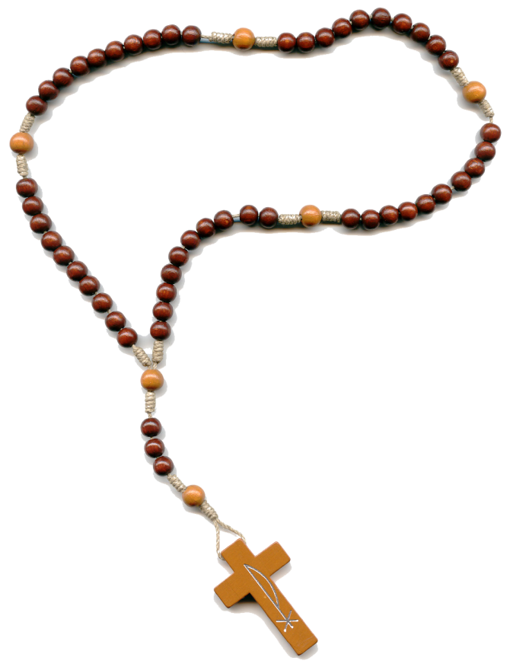
Chúng ta hãy tôn vinh Mẹ đã quảng đại cộng tác vào chương trình cứu độ của Thiên Chúa, và trở nên mẫu gương tuyệt hảo cho mọi Kitô hữu. Trong ngày mừng lễ Đức Mẹ Mân Côi hôm nay.

Slide 65
Dâng Lễ Với Mẹ
Nguyên Kha

Slide 66
Tk1: Xưa trên núi Can-vê Mẹ dâng con cứu đời. Mẹ hiến tế chính Con yêu làm giá chuộc muôn người. Nay hiệp với Giáo Hội và triều Thần Thánh trên trời. Nài van Mẹ nhận lời dâng lên thánh lễ này.

Slide 67
Đk: Xin dâng lễ này cầu cho muôn dân hợp nhất, cầu cho muôn dân thái hòa. Xin dâng lễ này chúc tụng, ngợi khen tôn vinh, cảm tạ tình thương bao la.

Slide 68
Tk2: Con xin chắp đôi tay nguyện mến Chúa hết tình. Dù sống chết quyết trung kiên yêu Chúa trọn tâm hồn. Con nguyện hứa trung thành dù ngàn hiểm nguy trên đường. Chén đắng xin uống cạn quyết tiến bước vững vàng.

Slide 69
Đk: Xin dâng lễ này cầu cho muôn dân hợp nhất, cầu cho muôn dân thái hòa. Xin dâng lễ này chúc tụng, ngợi khen tôn vinh, cảm tạ tình thương bao la.

Slide 72
Ca Nguyện Hiệp Lễ Linh Hồn Tôi 2 Lm. Kim Long

Slide 73
Đk: Linh hồn tôi tung hô Chúa, tung hô Chúa (í a). Thần trí tôi mừng vui vời vợi trong Đấng Cứu Chuộc tôi. Chúa đã rủ thương đoái nhìn phận hèn tôi tá.

Slide 74
**: Vì vậy đến muôn đời sẽ khen tôi đầy ơn, sẽ khen tôi đầy phúc, sẽ khen tôi muôn đời đến muôn đời, đến muôn đời.

Slide 75
Tk1: Đấng Toàn Năng đã làm cho tôi, những việc cao trọng. Danh Người là Thánh. Lượng từ ái trải qua từ đời nọ đến đời kia hằng bao bọc những ai kính sợ Người.

Slide 76
Đk: Linh hồn tôi tung hô Chúa, tung hô Chúa (í a). Thần trí tôi mừng vui vời vợi trong Đấng Cứu Chuộc tôi. Chúa đã rủ thương đoái nhìn phận hèn tôi tá.

Slide 77
**: Vì vậy đến muôn đời sẽ khen tôi đầy ơn, sẽ khen tôi đầy phúc, sẽ khen tôi muôn đời đến muôn đời, đến muôn đời.

Slide 78
Tk2: Chúa biểu dương sức mạnh oai phong tiêu diệt tơi bời những phường tự đắc. Bọn quyền quí tự kiêu Người triệt hạ khỏi tòa cao và nâng dậy những ai ở khiêm nhường.

Slide 79
Đk: Linh hồn tôi tung hô Chúa, tung hô Chúa (í a). Thần trí tôi mừng vui vời vợi trong Đấng Cứu Chuộc tôi. Chúa đã rủ thương đoái nhìn phận hèn tôi tá.

Slide 80
**: Vì vậy đến muôn đời sẽ khen tôi đầy ơn, sẽ khen tôi đầy phúc, sẽ khen tôi muôn đời đến muôn đời, đến muôn đời.

Slide 81
Tk3: Lũ giàu sang đuổi về tay không những người thanh bần ban đầy hồng phúc. Người đã nhớ lời xưa mà độ trì Is-ra-el cùng tổ phụ Áp-ram với miêu duệ.

Slide 82
Đk: Linh hồn tôi tung hô Chúa, tung hô Chúa (í a). Thần trí tôi mừng vui vời vợi trong Đấng Cứu Chuộc tôi. Chúa đã rủ thương đoái nhìn phận hèn tôi tá.

Slide 83
**: Vì vậy đến muôn đời sẽ khen tôi đầy ơn, sẽ khen tôi đầy phúc, sẽ khen tôi muôn đời đến muôn đời, đến muôn đời.

Slide 86
Ca Kết Lễ Con Xin Dâng Mẹ

Slide 87
Đk: Mẹ ơi trước nhan Mẹ con dâng về Mẹ. Một tràng hoa Mân Côi và ngàn lời ca chan chứa tình yêu. Lời con tiếng ca hòa dâng lên Mẹ hiền. Tựa ngàn hoa thắm tươi xin dâng lên Mẹ thương yêu.

Slide 88
Tk: Trong khi an vui con dâng lên Mẹ tình yêu xin dâng trọn niềm trìu mến. Khi con cô đơn xin dâng về Mẹ đời những gian truân Mẹ sẽ ủi an.

Slide 89
Đk: Mẹ ơi trước nhan Mẹ con dâng về Mẹ. Một tràng hoa Mân Côi và ngàn lời ca chan chứa tình yêu. Lời con tiếng ca hòa dâng lên Mẹ hiền. Tựa ngàn hoa thắm tươi xin dâng lên Mẹ thương yêu.

